Slide 1
기본/추가/이전 설치 가이드
■ 기본 설치비용
1. 바스에어 : 80,000 원
2. 바스에어&배기팬 조합 : 110,000 원
■ LG 바스에어시스템 추가설치비 |  |  | [단위 : 원, VAT포함]
구분 | 단위 | 비용 | 내용
신규 타공 4면 | 1개 | 10,000 | 기존 환풍기 위치 변경으로 인한 추가 타공
덕트 추가 및 교체 | 1M | 10,000 | 기존 덕트의 노후 및 연장 작업 필요 시
레듀샤 | 1개 | 5,000 | 기존 덕트 크기 다를 시, 부식되지 않는 재질의 부자재 사용
콘센트 설치 | 1구 | 7,000 | 기존 커넥터, 전선타입 → 신규 콘센트 설치 (2구 듀얼배기 연결 시 설치) 앞쪽 커버와 뒤쪽 케이스 있는 방우 콘센트 사용
 | 2구 | 10,000
전원선 연장 | 1건 | 10,000 | 세대 內 천장 전원선이 짧은 경우
천장 보강 작업 | 1식 | 20,000 | M-bar (경량철골)를 절단 시, 천장 처짐 발생 우려시
점검구 설치 | 1개 | 50,000 | 바스에어시스템 이전 설치시 욕실 천장 마감용 점검구 설치
기존 제품 재설치 | 1대 | 10,000 | 바스에어 시스템 이전 설치시 기존 배기팬 덕트 연결 설치
■ 구독 이전설치
제품 이전에 따른 천장복구는 고객부담
→ 구독의 경우 1회에 한하여 이전 설치 유상 지원 (판토스)
※ 신청 절차 및 프로세스
이전설치 신청
일정 조율 및 예약
철거&설치
시운전&고객인도
1544-7777
판토스 홈페이지

Slide 2
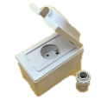
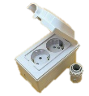
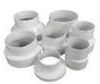
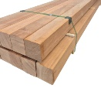
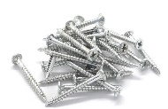
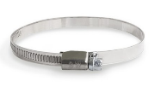
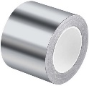
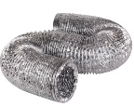
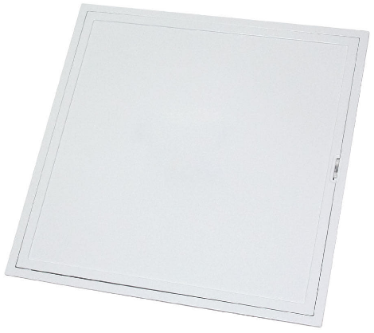
설치 추가 부자재 리스트
■ 바스에어시스템 설치 추가 부자재
항목 |  |  | 목적 | 참고
콘센트 | 1구 |  | 기존 설치된 배기팬의 전원 연결 방식이 콘센트가 아닐 경우 | - 바스에어시스템 단독 시 - 250V, 16A KC 인증을 받은 습기 차단용 방수 커버(화장실용 IP 등급 제품)를 반드시 사용
 | 2구 |  | 기존 설치된 배기팬의 전원 연결 방식이 콘센트(2구)가 아닐 경우 | - 바스에어시스템 + 배기팬 조합 설치 시 - 250V, 16A KC 인증을 받은 습기 차단용 방수 커버(화장실용 IP 등급 제품)를 반드시 사용
레듀샤 |  |  | 배기 덕트의 구경이 Ø 100가 아닐 경우 | - 배기 덕트 구경에 적합한 레듀샤 사용 (예: Ø 100 ↔ Ø 75 , Ø 100 ↔ Ø 125) - 제품의 배기 덕트 구경(Ø 100) 보다 작은 구경의 덕트에 연결할 경우 소음, 진동의 원인이 될 수 있음
추가 보강목 |  |  | 천장 처짐 우려 시 | - 천장 프레임과 환풍기 접촉부에 보강목(각재, 플라스틱, 금속 보강 프레임 등)을 설치하여 하중을 구조체로 전달하고 천장 처짐을 방지
보강목 고정나사 |  |  | 제품 및 보강목 고정 나사 | - 판넬 + 천장면(구조물) + 보강목을 견고히 고정할 수 있는 길이 38mm 이상의 나사 적용
추가 서스밴드 |  |  | 배기덕트 체결용 | - 배기덕트 고정용 서브밴드가 추가로 필요시 (본체박스에 서스밴드 1개 기본 동봉) - Ø 100 배기덕트와 바스에어시스템 배기구 고정용으로, 배기구를 안정적으로 고정할 수 있도록 녹이 발생하지 않는 재질의 서스밴드를 사용할 것
알루미늄 테이프 |  |  | 누기 방지 및 체결용 | - Ø 100 배기덕트와 바스에어시스템 배기구 연결부의 누기 방지 및 접합부 고정을 위해 알루미늄 테이프를 사용
추가 주름관 |  |  | 욕실공기를 외부로 배출 통로 | - 배기덕트 추가로 필요시 (본체박스에 Ø 100 배기덕트 1m 기본 동봉) - Ø 100 규격의 주름관을 사용하여 배기 통로를 만들어 원활한 배기 성능 확보 - 배기덕트 연장 시 누기가 발생하지 않도록 주의할 것
점검구 |  |  | 제품 이전 설치 시 욕실천장 마감용 | - 재질: ABS, 사이즈: 400mm * 400mm(or 450mm * 450mm) - 바스에어시스템 이전 설치 시 욕실천장 마감용 점검구 설치

